Slide 1
主要内容
Java中另一种重要的数据类型：接口
与接口有关的多态

Slide 2
继承有使用上的限制，java只支持单继承
为了克服Java单继承的缺点，
Java使用了接口，一个类可以实现多个接口。
接口是一种规范
规定一个类需要完成接口声明的各种方法
也就是该类对象能够完成的功能

Slide 3
§6.1 接口
使用关键字interface来定义一个接口。
接口的定义和类的定义很相似，
分为接口的声明和接口体。
interface Printable {
final int MAX=100;
void add();
float sum(float x ,float y);
}

Slide 4
1．接口声明
接口通过使用关键字interface来声明，
格式：
interface 接口的名字
2．接口体
接口体中包含
常量声明（没有变量）
和方法定义两部分

Slide 5
注意：
接口体中只有抽象方法，没有普通方法
所有常量的访问权限一定都是public,
而且是static常量（允许省略public、final和static修饰符）
所有抽象方法的访问权限一定都是public（允许省略public abstract修饰符）
Java8新增default和static

Slide 6
interface Printable
{
public final static int MAX = 100;//等价写法 int MAX = 100;
public abstract void add();//等价写法 void add();
public abstract float sum(float x,float y);
//等价写法 float sum(float x,float y);
}

Slide 7
注意：
接口可以被看做是一种特殊的类
与常规类一样在编译时，每个接口被编译为独立的字节码文件
一个java源文件里最多只能有一个public接口
如果一个java源文件里定义了一个public接口
则该源文件的主文件名必须与该接口名相同

Slide 8
§6.2 实现接口
一个类通过使用关键字implements声明自己实现一个或多个接口。
class A implements Printable,Addable
如果一个类实现了某个接口，
那么这个类必须重写该接口的所有方法。

Slide 9
注意：
由于接口中的方法一定是public abstract方法
所以类在重写接口方法时不仅要去掉abstract修饰符、给出方法体，
而且方法的访问权限一定要明显的用public来修饰
如果一个类声明实现一个接口，但没有重写接口中的所有方法，那么这个类必须是抽象类
也就是说抽象类既可以重写接口中的方法也可以直接拥有接口中的方法

Slide 10
接口的细节说明
程序可以用接口名访问接口中的常量
如果一个类实现了接口，那么该类可以直接在类体中使用该接口中的常量
定义接口时，如果关键字interface前加public，就是public接口，public接口可以被任意一个类实现
不加public的就是友好接口，可以被同包中的类实现

Slide 11
如果父类实现了某个接口，
那么子类也自然实现了该接口，
子类不必再显示的使用implements声明实现这个接口

Slide 12
接口的继承
接口也可以被继承，即通过关键字extends声明一个接口是另一个接口的子接口，子接口继承父接口全部常量和方法
与类继承不一样，接口支持多继承，
即一个接口可以有多个直接的父接口
格式：多个父接口排在extends后以,隔开

Slide 13
Java提供的接口都在相应的包中，
通过import语句不仅可以引入包中的类，
也可以引入包中的接口，
例如:
import java.io.*;
不仅引入了java.io包中的类，
也同时引入了该包中的接口。

Slide 14
public interface Computable {
int MAX = 46;
int f(int x);
}

Slide 15
public class China implements Computable { //China类实现Computable接口
int number;
public int f(int x) { //不要忘记public关键字
int sum=0;
for(int i=1;i<=x;i++) {
sum=sum+i;
}
return sum;
}
}

Slide 16
public class Japan implements Computable { //Japan类实现Computable接口
int number;
public int f(int x) {
return MAX+x;
}
}

Slide 17
public class Example6_1 {
public static void main(String args[]) {
China zhang;
Japan henlu;
zhang=new China();
henlu=new Japan();
zhang.number=32+Computable.MAX;
henlu.number=14+Computable.MAX;
System.out.println("zhang的学号"+zhang.number+",zhang求和结果"+zhang.f(100));
System.out.println("henlu的学号"+henlu.number+",henlu求和结果"+henlu.f(100));
}
}

Slide 18

例子1(Example6_1)中包含有China类、Japan类和Computable接口，而且China和Japan类都实现了Computable接口。运行效果如图6.1。

Slide 19
§6.3 理解接口
接口的思想在于它可以要求某些类有相同名称的方法，
但方法的具体内容（方法体的内容）可以不同，
即要求这些类实现接口，
以保证这些类一定有接口中所声明的方法（即所谓的方法绑定）。

Slide 20
接口在要求一些类有相同名称的方法的同时，
并不强迫这些类具有相同的父类。
比如，各式各样的电器产品，
它们可能归属不同的种类，
但国家标准要求电器产品都必须提供一个名称为on的功能
（为达到此目的，只需要求它们实现同一接口，该接口中有名字为on的方法），
但名称为on的功能的具体行为由各个电器产品去实现。
例子2

Slide 21
abstract class MotorVehicles {
abstract void brake();
}
interface MoneyFare {
void charge();
}
interface ControlTemperature {
void controlAirTemperature();
}

Slide 22
class Bus extends MotorVehicles implements MoneyFare {
void brake() {
System.out.println("公共汽车使用毂式刹车技术");
}
public void charge() {
System.out.println("公共汽车:一元/张,不计算公里数");
}
}

Slide 23
class Taxi extends MotorVehicles implements MoneyFare,ControlTemperature {
void brake() {
System.out.println("出租车使用盘式刹车技术");
}
public void charge() {
System.out.println("出租车:2元/公里,起价3公里");
}
public void controlAirTemperature() {
System.out.println("出租车安装了Hair空调");
}
}

Slide 24
class Cinema implements MoneyFare,ControlTemperature {
public void charge() {
System.out.println("电影院:门票,十元/张");
}
public void controlAirTemperature() {
System.out.println("电影院安装了中央空调");
}
}

Slide 25
public class Example6_2 {
public static void main(String args[]) {
Bus bus101 = new Bus();
Taxi buleTaxi = new Taxi();
Cinema redStarCinema = new Cinema();
bus101.brake();
bus101.charge();
buleTaxi.brake();
buleTaxi.charge();
buleTaxi.controlAirTemperature();
redStarCinema.charge();
redStarCinema.controlAirTemperature();
}
}

Slide 26
§6.4 接口的UML图
表示接口的UML图和表示类的UML图类似，
使用一个长方形描述一个接口的主要构成，
将长方形垂直地分为三层。
第1层是名字层、
第2层是常量层、
第3层是方法层 。

Slide 27
如果一个类实现了一个接口，那么类和接口是实现关系，称类实现接口
UML通过虚线连接类和它所实现的接口，
虚线的起始端是类终点端是接口
终端使用空心三角形

Slide 28
§6.5 接口回调
接口也是一种数据类型
用接口声明的变量称作接口变量
接口变量怎么存放数据？
接口属于引用型变量
可以存放实现该接口的类的实例的引用
比如，Com是一个接口，就可以用Com声明一个变量

Slide 29

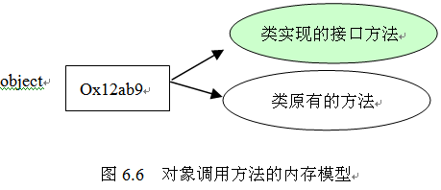
Com com;
ImpleCom object = new ImpleCom();

Slide 30
接口回调是指：
可以把实现某一接口的类创建的对象的引用赋给该接口声明的接口变量中，
那么该接口变量就可以调用被类重写的接口方法。
实际上，当接口变量调用被类重写的接口方法时，就是通知相应的对象调用这个方法。
例子3

Slide 31
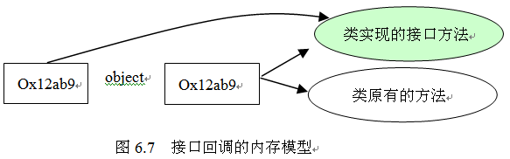
com = object;

Slide 32
interface ShowMessage {
void 显示商标(String s);
}
class TV implements ShowMessage {
public void 显示商标(String s) {
System.out.println(s);
}
}
class PC implements ShowMessage {
public void 显示商标(String s) {
System.out.println(s);
}
}

Slide 33
public class Example6_3 {
public static void main(String args[]) {
ShowMessage sm; //声明接口变量
sm=new TV(); //接口变量中存放对象的引用
sm.显示商标("长城牌电视机"); //接口回调。
sm=new PC(); //接口变量中存放对象的引用
sm.显示商标("联想奔月5008PC机"); //接口回调
}
}

Slide 34
§6.6 接口与多态
可以通过在接口中声明若干个abstract方法，
表明这些方法的重要性，
方法体的内容细节由实现接口的类去完成。
使用接口进行程序设计的核心思想是使用接口回调，
即接口变量存放实现该接口的类的对象的引用，
从而接口变量就可以回调类实现的接口方法。
例子4

Slide 35
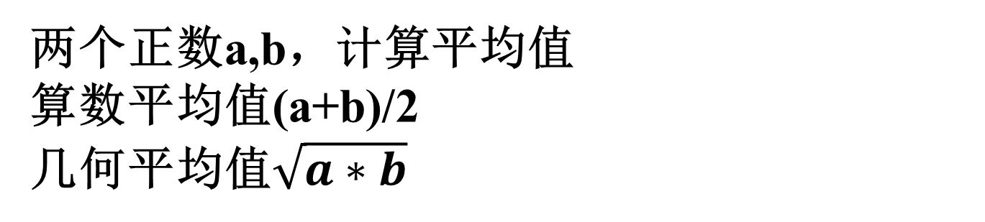
两个正数a,b，计算平均值
算数平均值(a+b)/2
几何平均值$\sqrt{a∗b}$
interface CompurerAverage {
public double average(double a,double b);
}

Slide 36
class A implements CompurerAverage {
public double average(double a,double b) {
double aver=0;
aver=(a+b)/2;
return aver;
}
}

Slide 37
class B implements CompurerAverage {
public double average(double a,double b) {
double aver=0;
aver=Math.sqrt(a*b);
return aver;
}
}

Slide 38
public class Example6_4 {
public static void main(String args[]) {
CompurerAverage computer;
double a=11.23,b=22.78;
computer = new A();
double result = computer.average(a,b);
System.out.printf("%5.2f和%5.2f的算术平均值:%5.2f\n",a,b,result);
computer = new B();
result= computer.average(a,b);
System.out.printf("%5.2f和%5.2f的几何平均值:%5.2f",a,b,result);
}
}

Slide 39


Slide 40
§6.7 接口参数
如果一个方法的参数是接口类型，
我们就可以将任何实现该接口的类的实例的引用传递给该接口参数，
那么接口参数就可以回调类实现的接口方法。
例子5

Slide 41
interface SpeakHello {
void speakHello();
}
class Chinese implements SpeakHello {
public void speakHello() {
System.out.println("中国人习惯问候语：你好,吃饭了吗? ");
}
}
class English implements SpeakHello {
public void speakHello() {
System.out.println("英国人习惯问候语:你好,天气不错 ");
}
}

Slide 42
class KindHello {
public void lookHello(SpeakHello hello) { //接口类型参数
hello.speakHello(); //接口回调
}
}
public class Example6_5 {
public static void main(String args[]) {
KindHello kindHello=new KindHello();
kindHello.lookHello(new Chinese());
kindHello.lookHello(new English());
}
}

Slide 43


Slide 44
§6.8 abstract类与接口的比较
接口和abstract类的比较如下：
都不能使用new创建实例
都可以有abstract方法。
接口中只可以有常量,不能有变量；
而abstract类中即可以有常量也可以有变量。
abstract类中也可以有非abstract方法,接口不可以。

Slide 45
abstract类可以有构造方法，并且应定义为protected，因为只被子类使用：
创建一个具体子类的实例时，父类的构造方法被调用以初始化父类中定义的数据域
接口没有构造方法

Slide 46
抽象类 or 接口?
abstract类除了提供重要的需要子类重写的abstract方法外，也提供子类可以继承的变量和非abstract方法
如果某个问题需要用继承才能更好的解决，比如
子类除了需要重写父类的abstract方法，还需要从父类继承一些变量和非abstract方法就可以考虑用abstract类
如果问题不需要继承，只需要若干个类给出某些重要的abstract方法的实现细节，就可以考虑用接口

Slide 47
接口是系统与外界的交互窗口
体现的是一种规范
规定了实现着必须向外提供哪些服务（以方法的形式）
抽象类是模板式设计
是系统实现过程中的中间产品

Slide 48
§6.9 面向接口编程
面向接口去设计程序，
可以通过在接口中声明若干个abstract方法，
表明这些方法的重要性，
方法体的内容细节由实现接口的类去完成。

Slide 49
使用接口进行程序设计的核心思想是使用接口回调，
即接口变量存放实现该接口的类的对象的引用，
从而接口变量就可以回调类实现的接口方法。

Slide 50
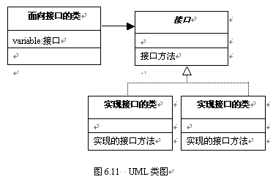

Slide 51
1．接口中能声明变量吗？
2．接口中能定义非抽象方法吗？
3．什么叫接口的回调？
4．接口中的常量可以不指定初值吗？
5．可以在接口中只声明常量，不声明抽象方法吗？

Slide 52
1．下列哪个叙述是正确的
A.一个类最多可以实现两个接口。
B．如果一个抽象类实现某个接口，那么它必须要重写接口中的全部方法。
C．如果一个非抽象类实现某个接口，那么它可以只重写接口中的部分方法。
D．允许接口中只有一个抽象方法。

Slide 53
下列接口中标注的（A,B,C,D）中，哪两个是错误的?
interface Takecare {
protected void speakHello(); //A
public abstract static void cry(); //B
int f(); //C
abstract float g(); //D
}

